Slide 1
Notes:
1

Slide 2
第９時限
特定領域分野と知的財産
Notes:
2

Slide 3

第９時限 目次
９－１ ライフサイエンス関連分野
９－２ 後発医薬品（ジェネリック医薬品）
９－３ ソフトウェア関連発明

Slide 4
ライフサイエンス関連分野
９－１
医薬発明
遺伝子発明
用途発明
化学物質や微生物を
用いた発明は、
昔から行われてきた。
近年、革新的な科学技術の進歩により
様々な発明がみられるようになった。
Notes:
〔狙い〕
近年ライフサイエンス分野の取組を強化しつつ、我が国としても、強みを生かした戦略的な対応が強く求められてることを認識させる。
〔説明〕
ライフサイエンスは人間生活の基本である「生命・健康」、「食糧」、「環境」に深く関わる技術分野であり、予想もされない新しい技術が登場し、そこから新しい産業が創出される可能性が高い。時代の変遷とともに説明する。
ライフサイエンスの歴史：
1970年以前：生物化学時代→自然界の生物およびその生物を成分を分析して有用なものを利用。
1970年代：遺伝子工学→さらに遺伝子レベルで改変させる。
1990年代ゲノム解析時代→ヒト・動植物、微生物のDNA配列を解析
2000年代：ポストゲノム時代→遺伝子および遺伝子産物である蛋白質の機能解析
2006年以降：発生工学の発達-iPS細胞時代へ→人間の皮膚などから採取した細胞から極小数の遺伝子を培養することで、人間の組織や臓器に分化する多能性幹細胞の作製技術（山中伸弥教授2012年ノーベル賞：再生医療、創薬研究への応用が期待される）
近年世界的脅威となっている新興・再興感染症への対応など、社会のニーズに対応した、国民の安全・安心確保の観点からの研究開発の推進も重要とされていることを説明する。

Slide 5
人間を手術、治療又は診断する方法に関する発明
９－１
特許保護の対象
特許保護の対象外
医薬
医薬の製造方法
医薬をヒトに投与する方法
ベクター
ベクターの製造方法
ベクターを用いて遺伝子をヒトに導入する方法
医療材料をヒトに移植する方法
医療材料
医療材料をマウスに移植する方法
医療材料の製造方法
組合せ物を用いてヒトを治療する方法
医療目的（リハビリ用等）のパワーアシスト方法
物理手段と生化学手段の
組み合わせ物
細胞の分化誘導・
分析方法
医療機器
医療目的ではない
パワーアシスト方法
医療機器を使用してヒトに手術、治療又は診断する方法
医療目的で人間の病状等を判断する工程を含む方法
人体から各種の資料を
収集するための方法
医療機器の作動方法
^{審査基準(第II部第1章 産業上利用することができる発明)}
Notes:
〔狙い〕
人間を手術、治療または診断する方法に関する発明について、現状を把握する。
〔説明〕
いわゆる「医療行為」とそれに関連する発明との理解を深める趣旨であり、具体例を例示する。
・人間を手術、治療または診断する方法が特許保護の対象外となることついては、研究開発競争になじまないとする政策的理由や緊急の対応の可能性があるにもかかわらず、特許権者の許諾を求めなければならないとするのは不当であるとする人道的理由があげられる。
・医薬品や医療機器は「物の発明」や「方法の発明」として特許保護の対象となる。医療行為については、米国で認められていることもあり、日本でも特許保護についての是非の議論が活発に重ねられたが、現状では、保護するという結論には至っていない。
参考： http: //www.jpo.go.jp/shiryou/kijun/kijun2/pdf/tjkijun_ii-1.pdf
（審査第Ⅱ部 第1章 「産業上利用することができる発明」参照）

Slide 6

医薬発明
９－１
医薬発明は、ある 物の未知の属性の発見 に基づき、当該物の 新たな医薬用途 を提供しようとする「 物の発明 」である。
特許保護されうる範囲
（物の発明）
特許保護されない範囲
（人間を手術、治療又は診断する方法 ）
単剤
新たな医薬用途
医薬の投与方法等
組み合わせ剤
特定の疾病への適用
喘息治療剤
血圧降下剤
抗アレルギー剤等
経口剤
用法又は用量が 特定された 特定の疾病への適用
－用法又は用量－
投与時間 / 投与手順 /
投与量 / 投与部位等
他の領域より時間と費用がかかる！
注射剤
医薬品開発の特徴
研究開発期間 ： 約9-17年
研究開発費 ：約200－500億
開発成功率 ：約1/20000
改訂部分
（審査基準第 Ⅶ部第３章「医薬発明」参照。）
Notes:
〔狙い〕
医薬発明に関する発明の定義を把握する。
〔説明〕
まず、医薬発明が他の産業分野と違う特徴を理解してもらう。
医療関連発明（医薬品、医療機器） → 人間の生命・健康の維持に直結
他の産業分野（自動車、テレビ） → 産業の発展や快適な生活に貢献
また他の産業分野と違い、開発期間・費用・成功率に特徴がある点にも触れる。
続いて、特許として保護されうる範囲を理解する。
H21年11月より医薬品発明の新規性判断に関して新たに追加された点についても取り上げる。具体的には、「化合物、適用する疾病が従来と同じであっても、化合物の属性に基づき、特定の用法又は用量で特定の疾病に適用するという医薬用途において相違する場合、新規性は否定されない」という点が追加されている。
参考：
http://www.jpo.go.jp/tetuzuki/t_tokkyo/shinsa/pdf/bio_update/01.pdf
（審査基準第Ⅶ部第２章「生物関連発明」参照）

Slide 7

微生物に関する発明
９－１
微生物とは、酵母、カビ、キノコ、細菌、放線菌、単細胞藻類、ウイルス、原生動物などを意味し、さらには、動物又は植物の分化していない細胞及び組織培養物も含まれる。
微生物に関する発明
とは、微生物自体の発明、微生物の利用に関する発明などである。
（微生物の利用に関する発明には、公知微生物の利用方法を発見したことに基づく発明も含まれる。）
（審査基準第Ⅶ部第２章「生物関連発明」２．参照）
Notes:
〔狙い〕
微生物の定義と微生物に関する発明の定義を把握する。
〔説明〕
第１に、微生物をただ発見しただけでは、特許にならないこと、そして特許を与えられるためには、人為的に抽出され、産業有用性のある機能が解明されている必要があることを説明する。
第２に、それらの発明をとおして、人類の健康や食物増産、環境保護などにつながり、産業の発展をうながすことにつながっていくことを理解してもらう。
参考：http://www.jpo.go.jp/tetuzuki/t_tokkyo/shinsa/pdf/bio_update/01.pdf （審査基準第Ⅶ部第２章「生物関連発明」参照）

Slide 8
微生物の発明
９－１
微生物の寄託
寄託番号の開示
微生物の特性
次の微生物は、産業上利用することができる発明に該当しない
①天然にある微生物を単に発見したもの
（天然物から人為的に単離した微生物は創作性あり）
②微生物自体の発明、有用性が記載されていない、有用性が類推できない
【請求項１】
ラクトバチルス・ロイテリ菌株ＣＦ２－７Ｆ（ＡＴＣＣ ＰＴＡ－４９６５）の生物学的に純粋な培養物。（Ｐ４４８６９５７）
【微生物の受託番号】 ＦＥＲＭ Ｐ－１４０３８
【請求項１】 醤油用麹菌株として用いられる醤油用Aspergillus sojae 株又は醤油用Aspergillus oryzae 株の変異株であって、胞子が白色である白色変異株であり、且つ前記白色変異株が味噌麹用菌株として蒸米上で生育し得る菌株であることを特徴とする味噌麹用菌株。 （Ｐ３１０１１４０）
8
Notes:
〔狙い〕
前頁において説明した微生物に関する発明の実例を提示する。

Slide 9
動植物に関する発明
９－１
動物とは、生物を、微生物、植物及び動物の三つに分類した場合の動物(人を除く。) を意味する。
動物に関する発明とは、自体の発明、動物の部分に関する発明、動物の作出方法の発明、動物の利用に関する発明など。
植物とは、生物を微生物、植物及び動物の三つに分類した場合の植物を意味する。
植物に関する発明とは、植物自体の発明、植物の部分(例：果実)に関する発明、植物の作出方法の発明、植物の利用に関する発明など。
※（審査基準第Ⅶ部第２章「生物関連発明」２．参照）
Notes:
〔狙い〕
動物に関する発明の定義並びに植物に関する発明の定義を把握する。
〔説明〕
単に新種の動植物を発見しただけでは、発明とはいえず、例えば、植物・動物自体、またはその一部、動物・植物の作出方法や利用法など、具体的には、動物を使用したクローン技術や植物の遺伝子組み換え技術などがある。
参考：http://www.jpo.go.jp/tetuzuki/t_tokkyo/shinsa/pdf/bio_update/01.pdf
(審査基準第Ⅶ部第２章「生物関連発明」参照)

Slide 10
動植物発明
９－１
反復可能性
「黄桃事件」 最高裁平成10年（行ツ）第19号
回虫駆除薬サントニン高含有率ペンタヨモギ
（「ヨモギ属に属する新植物」 公告S58-3646 PAT1281544）
子宮角短縮豚
（「子宮角短縮豚及び非外科的豚受精卵の採取方法」 公告S63-27013）
白内障ラット
（「遺伝性白内障ラット」 公告H02-62201 PAT1635260）
植物品種
育成が反復して行うことができ、親植物と特性等で相違して
いる創作
種苗法の制定（1978年）
10
Notes:
〔狙い〕
前頁において説明した動物及び植物に関する発明の実例を提示する。

Slide 11
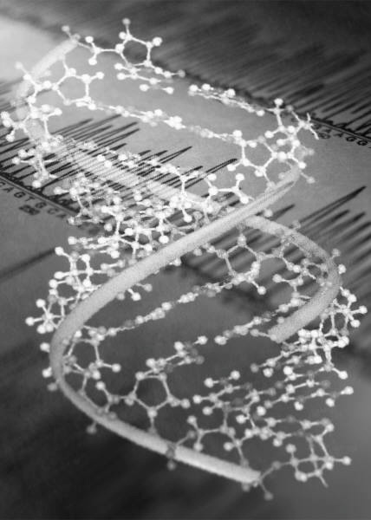

遺伝子工学に関する発明
９－１
遺伝子工学関連発明には、
・遺伝子
・ベクター
・形質転換体
・融合細胞
・組換えタンパク質
等に関する発明が包含される。
11
Notes:
〔狙い〕
遺伝子工学関連発明の定義、例を挙げることを通じて内容を認識させる。
〔説明〕
バイオ関連の遺伝子工学発明の理解を深める。
遺伝子においては、発明であるためには機能が明確なものに限られ、単に配列を明らかにしただけでは発明とならないなどをとりあげる。
山中教授のノーベル賞受賞にみられるように、日本の技術は、世界的にも注目されている領域であり、遺伝子工学は、わが国のライフサイエンス分野でも中核であることもとりあげる。
また、これらの技術が様々な方面に応用されていくことを理解させる。
第１、生物化学的プロセスとして、有用物質の生産やエネルギー創出、環境浄化など
第２、新機能をもつ物質やクローン技術や組み換え技術など
第３、遺伝子治療、診断技術など
第４、バイオセンサー（生化学物質が特定物質と反応する性質を利用して物質の検出
や定量などを行う）など生物の機能を利用するなどして特異性の高い測定技術へ
の応用
第５、iPS細胞作製の革新的進歩
多能性幹細胞の作製：人間の皮膚などから採取した細胞から極小数の
遺伝子を培養することで、人間の組織や臓器に分化する細胞技術
（山中伸弥教授2012年ノーベル賞：再生医療、創薬研究への応用が期待される）
参考：http://www.jpo.go.jp/tetuzuki/t_tokkyo/shinsa/pdf/bio_update/01.pdf
(審査基準第Ⅶ部第２章「生物関連発明」)

Slide 12
ライフサイエンス関連特許の特殊性
９－１
１件の特許の重み
後発品問題
医薬、バイオ、
遺伝子、関連特許の特殊性
権利行使
における問題
（厚生労働省
の認可等）
倫理問題（クローン、再生医療、遺伝子
組み換え作物
など）
薬用資源問題
（途上国との関係）
Notes:
〔狙い〕
医薬、バイオ、遺伝子などライフサイエンス関連特許の特徴的な考え方を学ぶ。
〔説明〕
ライフサイエンス関連特許において、特徴的な五つの点をあげ、これらの理解をとおして、ライフサイエンス分野の特殊性を把握する。
①１件の特許の重み → 簡単に真似できる
②権利行使における問題 → 厚生労働省の認可等
③倫理問題 → 医療行為の特殊性、クローン生物、再生医療、遺伝子組み換え作物等
④薬用資源問題 → 途上国との関係
⑤後発品問題

Slide 13
第９時限 目次
９－１ ライフサイエンス関連分野
９－２ 後発医薬品（ジェネリック医薬品）
９－３ ソフトウェア関連発明

Slide 14
後発医薬品（ジェネリック医薬品）
９－２
一般に「承認医薬品と有効成分が同一であって、投与経路、用法・用量、効能および効果が同一である医薬品」をいう。
欧米では、
商品名でなく有効成分の一般名(generic name)で処方されることからgeneric drugと呼ばれる。
Notes:
〔狙い〕
後発医薬品って何だろう。なぜ後発医薬品が使われることになったかを理解させる。
〔説明〕
ジェネリック医薬品は、新薬（先発医薬品）と同じ有効成分で効能・効果の等しい医療用の医薬品をいう。
先発医薬品の特許が切れた後に、厚生労働大臣の承認のもとに新たに他社から製造販売されるため、「後発医薬品」とも言われる。
ジェネリック医薬品は、有効性や安全性が既に確認されている先発医薬品の有効成分を利用するため、開発期間や経費を大幅に抑えることができます。そのため、薬の価格も安く設定することが可能。
医療費削減となることが一番利点であるが、有効成分そのものは同じでも、コーティングの仕方や内部構造、その他添加物が違う例などもある。利用者の選択眼が必要。
新薬の開発をストップさせることなく、安全なジェネリックが使えるような制度の充実が求められている。

Slide 15
先発品との対比
９－２
製造・販売
臨床試験
９年から１７年で
承認・上市
承認・許可
製造・販売
動物実験
承認・許可
2年６ヶ月で
承認・上市
基礎研究
生物学的同等性試験、
安定性試験、溶出試験
先発品
後発医薬品
Notes:
〔狙い〕
先発医薬品と後発医薬品との対比である。図をみながら、両者の差を理解するのが目的である。
〔説明〕
新薬（先発医薬品）の開発には巨額の費用と膨大な時間を必要とするために、開発企業（先発企業）は新薬の構造やその製造方法、などについて特許権を取得し、自社が新規に開発した医薬品を製造販売することによって、資本の回収を図る。また、その新薬で得た利益を新たな新薬の開発費用として投資する。当然、特許の存続期間が満了すると、他の企業（後発企業）も自由に先発医薬品とほぼ同じ主成分を有する医薬品（=後発医薬品）を製造販売ができるようになる。

Slide 16
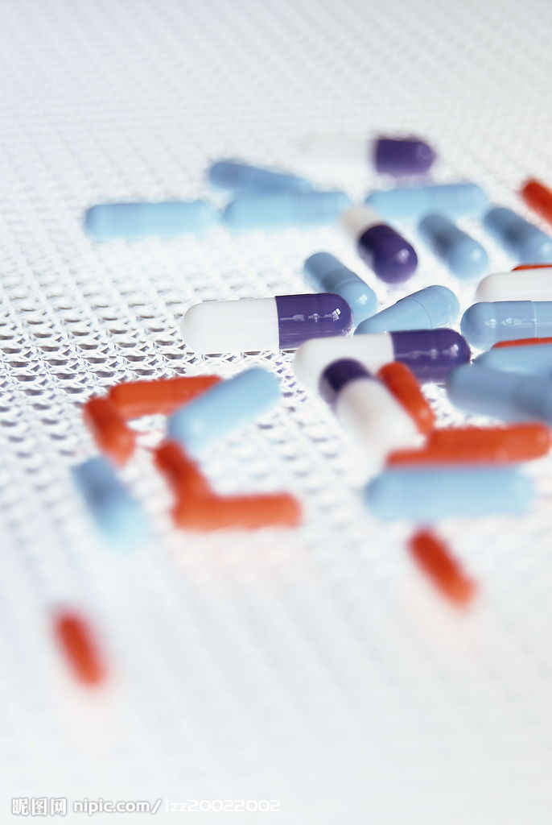
後発医薬品（ジェネリック医薬品）
９－２
行政政策面でも、医療費削減にジェネリック医薬品を後押し
ジェネリックのシェアー
17％ → 平成24年度までに30％以上に
研究コストだけでなく、行政上のバックアップにより開発増加
先発品権利者 VS 後発品メーカー
特許切れ間際の製造承認試験の問題
Notes:
〔狙い〕
先発品権利者と後発医薬品のメーカの権利処理問題を理解させる。
〔説明〕
特に特許切れ間際の製造承認試験の問題が近年話題になっており、これについて認識させる。
例：先発企業の対応。同一薬効成分に新たな効能・適用・結晶型などを発見することで特許権を追加取得したり、製剤・剤型を見直して効能以外の付加価値をつけて、後発企業の進出に対抗する。

Slide 17
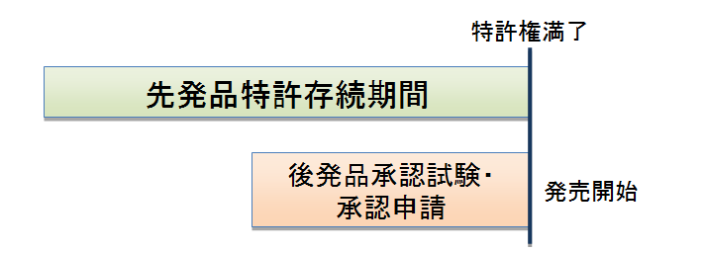
後発品の製造承認試験と特許権侵害
９－２
先発特許権存続中に、後発品（後発品メーカー）が厚生労働省に製造承認するために試験を行う行為が特許権侵害か否か
（特69条1項）
特許切れと同時に後発品を上市したい！
事例： メシル酸カモスタット事件（最高裁二小法廷（平成10（受）153）
→ ジェネリックの製造承認試験は、法69条1項の「試験」に
該当し、侵害にあたらない。
後発品メーカ
Notes:
〔狙い〕
先発特許権存続中に、後発品（後発品メーカー）が厚生労働省に製造承認申請をするために試験を行う行為が特許権侵害か否かという問題について、後発品メーカの立場から考えを把握する。
〔説明〕
事例を説明し、特許法69条を参照しながら、上記問題を説明する。
「メシル酸カモスタット事件」（平成 10年 (受) 153号 医薬品販売差止請求事件 （http://www.courts.go.jp/hanrei/pdf/js_20100319120616825619.pdf）

Slide 18
第９時限 目次
９－１ ライフサイエンス関連分野
９－２ 後発医薬品（ジェネリック医薬品）
９－３ ソフトウェア関連発明

Slide 19
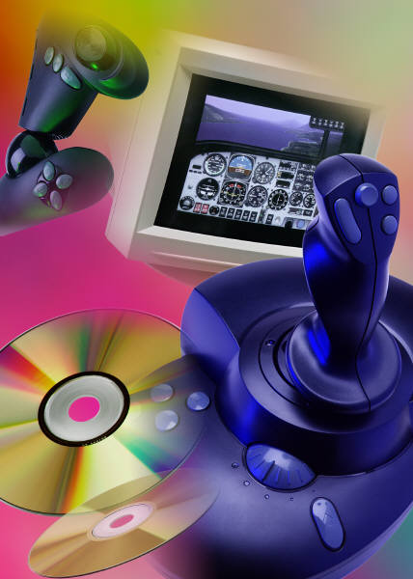
ソフトウェア関連発明の歴史
９－３
ソフトウェアの歴史と保護の背景
1970年代
ビデオゲームプログラムコピー訴訟
1980年 日米科学技術協定締結
1982年 IBM産業スパイ事件
1983年 プログラム権法の検討
1986年 著作権法改定（著作権によるソフトウェア保護）
1980年代
1990年 日米知的所有権協議
1997年 ソフトウェア関連発明に関する運用指針の改訂（ソフトウェア単体での特許認可）
1990年代
Notes:
〔狙い〕
ソフトウェア関連発明に関する主な出来事を説明し、プログラムの保護の歴史がどのように流れてきたかを理解させる。
〔説明〕
従来より、ソフトウェア権利保護は著作権法による保護が中心であったが、1997年4月1日より施行された新しい特許審査基準により、特許法による保護も現実のものとなっている。 日本では、発明は「自然法則を利用した技術的思想の創作」でなければならず、ソフトウェア関連発明の成立性を認める根拠としては、ソフトウェアが物理的な装置であるコンピュータのハードウェア資源を利用するものである点に専ら依存してきたと言える。
参照：http://www.jipdec.or.jp/archives/icot/FTS/REPORTS/H10-reports/AITEC9903Re5_Folder/ch1/AITEC9903R5-ch1.htm

Slide 20

ソフトウェア関連発明の歴史
９－３
かつての技術開発、製品開発のメインはハードウェア
電卓
：ハードそのもの
ワープロ
本体：ハード
かな漢字変換プログラム：ソフト
ハードウェアの性能が向上することにより、専用のLSIによる処理からソフトウェアによる処理へ移行した
ハードウェアのコストは低減する一方、ソフトウェア開発に莫大な資本、労力がかかるように
かな漢字変換プログラム
媒体（フロッピー）：ハード
プログラム：ソフト
ソフトウェアが独自の価値を持つ財産となり、保護の要請が強まる。
ASPプログラム
ネットワーク上のプログラム：ソフトそのもの
Notes:
〔狙い〕
ソフトウェア関連発明の特質＝歴史的背景について理解させる。
〔説明〕
ソフトウェア関連発明の保護が、技術の進展により、ソフトウェア自体の保護に移ってきていることを説明する。
当初はハードウェアの付属物であったソフトウェアが、今やソフトウェア自体としての保護すべき価値を有してきた変化について説明する。

Slide 21






９－３
ソフトウェア関連発明の保護の背景
特許法改正（2002年4月）（施行は2002年9月から）
①特許法上、発明の対象となる「物」について、プログラム等の無体物が含まれ得ることを明確化した上で、プログラム等の定義規定を置く。
→クレームに「…するプログラム」と書くことが可能。
②有体物の流通を念頭に規定されている発明の実施行為の定義規定につき、プログラム等に関わる発明のネットワーク上における実施行為が含まれることが明確となるよう改める。
ソフトウェア等情報財の特許保護強化とネットワーク取引の促進
有体物の供給
販 売
工場で製造
運 搬
リース
情報財の供給
【プログラムの送信】
【ASP（Application Service Provider）型サービス】
アップロード
ダウンロード
ASP
実行指示
２００２年の改正
で追加
結果受取
サーバ
インターネット
サーバ
Notes:
〔狙い〕
ソフトウェア関連発明として、「プログラム」自体を特許法で保護するように保護範囲を拡大した背景を理解させる。
〔説明〕
プログラムの頒布が、インターネットを通じてなされるようになったため、プログラムを記録する記録媒体を特許発明として保護したとしても、プログラムそのものを伝送した場合には、特許発明を実施したことにはならないことから、特許による保護が及ばない事態が生じる。

Slide 22
９－３
ソフトウェア関連発明の保護の背景
（CD-ROMの販売やネット上の送信行為）
装置特許
記録媒体
の生産・販売
方法特許
YES
運用で「物」として
の記載を容認
記録媒体特許
特許法
第２条改正
1997年4月
ネット上
の送信
プログラム特許
200２年４月
YES
2001年１月
プログラムに保護が及ぶこと、及び、ネットワーク上の流通
行為等に特許権が及ぶことを明確化（特許法第２条改正）
Notes:
〔狙い〕
ソフトウェア関連発明として、「プログラム」自体を特許法で保護するように保護範囲を拡大した背景を理解させる。
〔説明〕
プログラム自体を特許の対象となること、プログラムのネットワーク上の流通行為に特許権が及ぶことを明確化することで、このようなソフトウェア発明を保護する。

Slide 23
ソフトウェア関連発明の特許性
９－３
「ソフトウエアによる情報処理がハードウエア資源を用いて具体的に実現されている場合」 ⇒「発明」（「自然法則を利用した技術的思想の創作」）
ある課題を解決するための
アイデアを思いつく！
コンピュータを使えば
実現できるかもしれない！
でもどうやって？
応用分野がビジネス
であっても同様！
ハードウエア資源を用いて具体的に実現すれば...
→発明！
特許法は、抽象的な「アイデア」そのものではなく、アイデアを具現化する「技術」を保護する法律
Notes:
〔狙い〕
ソフトウェア関連発明として、保護されるためには、ソフトウェアによる情報処理がハードウェア資源を用いて具体的に実現されていることが必要であることを理解させる。
〔説明〕
コンピュータを用いさえすれば、なんでも発明として保護されるわけではないことを説明する。
例えば、ある数式をコンピュータで演算して、円の直径を求める装置などの抽象的レベルの記載では、実質的に円の直径を求める数式を保護することに等しいこととなってしまうから、そのような発明を保護するためには、数式をコンピュータで演算するにあたって、演算速度をあげるための計算テーブルを用いるなど、ハードウェア資源を具体的に用いることによりその数式による演算をおこなうような特許請求の範囲の記載であれば発明として保護される可能性がある。
また、制御対象の物理的性質に基づく処理を具体的に行う方法や対象の物理的性質を利用した処理を行う方法なども発明として保護される可能性がある。

Slide 24
９－３
ソフトウェア関連発明として特許となるもの
コンピュータ・ソフトウェア関連発明の改訂審査基準（平成12年12月）
◎請求項に係る発明において、「ソフトウェアによる情報処理が、ハードウェア資源を用いて具体的に実現されている」場合、「自然法則を利用した技術的思想の創作」ということができる。
「具体的に実現」とは、ソフトウェアがコンピュータに読み込まれることにより、ソフトウェアとハードウェア資源とが協働した具体的手段によって、使用目的に応じた特有の情報処理装置（機械）又はその動作方法が構築されることをいう。
単にコンピュータを使用したというだけではダメ！
適格性の判断は、請求項の記載に基づいて行う
（発明の詳細な説明、図面等にハードウェアを用いた具体的手段が記載されていても、請求項に記載されていない場合には、「発明」に該当しないと判断される）
注意：）ソフトウェア関連発明に特有の判断ではないが、
・機器（例：炊飯器、エンジン、ハードディスク等）に対する制御または制御に伴う処理を具体的におこなうもの
・対象の物理的性質又は技術的性質（例：エンジン回転数、圧延温度）に基づく情報処理を具体的に行うもの
は、「自然法則を利用した技術的思想の創作」に相当する。
Notes:
〔狙い〕
ソフトウェア関連発明として、保護されるためには、ソフトウェアによる情報処理がハードウェア資源を用いて具体的に実現されていることが必要であることを理解させる。
〔説明〕
前のスライドでの説明にあった「ソフトウエアによる情報処理がハードウエア資源を用いて具体的に実現されている場合」 ⇒「発明」とはどういう意味かを説明する。
また、「ソフトウエアによる情報処理がハードウエア資源を用いて具体的に実現されている場合」以外でも、制御する対象の物理的性質や技術的性質に基づく情報処理を具体的に行うものや、機器に対する制御や制御に伴う処理を行う場合には、発明に該当することになる点を説明する。

Slide 25
９－３
ソフトウェア関連発明として特許となるもの（事例１）
自然数ｎとｍとの乗算結果を求める方法（1≦n≦m<256）
ｎ
乗算器
（１）乗算器を用いる
ｍ
ｎ×ｍ
（２）乗算テーブルを用いる
ｎ
ｎ×ｍ
ｍ
（３）二乗テーブルを用いる
(m+n)²-(m-n)²
=m²+2mn+n²-(m²-2mn+n²)
=4mn
ｎ+ｍ
(ｎ+ｍ)²
ｎ-ｍ
(ｎ-ｍ)²
発明の課題：
・加減算器とシフト演算器を有するが、乗除算器を有しないCPUでｍ×ｎ演算を行う（１≦n≦m＜2５６）
課題を解決するためのポイント：
・255×255の乗算テーブルより、0～510の二乗テーブルを用いた方がメモリ空間が少なくて済む。
・4による除算は、右ビットシフト演算を2ビット分行うことにより実現。
Notes:
〔狙い〕
「ソフトウエアによる情報処理がハードウエア資源を用いて具体的に実現されている場合」とはどのような場合かを実例で説明する。

Slide 26
９－３
ソフトウェア関連発明として特許となるもの（事例１）
【請求項１】自然数ｎとｍ（ただし、1≦ｎ≦ｍ＜256）との乗算ｓを、
によって計算する計算装置。
×
計算処理を実行するソフトウエアとハードウエア資源とが協働しているとはいえないから、「発明」に該当しない。
（単に「計算機を用いて計算する」だけの記載では、ハードウエア資源を利用しているとはいえない。）
【請求項２】自然数ｎとｍを入力する入力手段（ただし、1≦ｎ≦ｍ＜256）と、
ｋ番目にｋ²の値が格納された二乗テーブル（ただし、0≦ｋ＜511）と、
加減算器及びシフト演算器からなる演算手段と、
上記演算手段による演算結果ｓを出力する出力手段、とを備え、
上記演算手段が上記二乗テーブルを参照して二乗の値を導出すること
により、乗除算器を用いることなく、
によって計算する計算装置。
○
計算処理が、二乗テーブル（さらには、加算器、シフト演算器）というハードウエア資源を用いて具体的に実現されているので、「発明」に該当する。
Notes:
〔狙い〕
「ソフトウエアによる情報処理がハードウエア資源を用いて具体的に実現されている場合」とはどのような場合かを実例で説明する。

Slide 27
９－３
ソフトウェア関連発明として特許となるもの（事例２）
【請求項１】
コンピュータを利用したカードゲーム装置において、
複数枚のカードの組み合わせの中から抽出された役の種類に応じて異なる得点を求める得点算出手段
を有するカードゲーム装置。
×
1
2
3
4
5
表示装置
入力手段
CPU
RAM
画像処理部
役 ：A,B
得点：６点
9
6
7
8
ゲームプログラム61
役データテーブル
役データテーブル
カード画像データ62
組合せ 役データ
ａｂｃ A
ｘｙｚ Ｂ
役データ 得点
Ａ 1
Ｂ 5
乱数表63
得点処理のソフトウエアとハードウエア資源が協同していないので、「発明」に該当しない。
Notes:
〔狙い〕
「ソフトウエアによる情報処理がハードウエア資源を用いて具体的に実現されている場合」とはどのような場合かを実例で説明する。

Slide 28
９－３
ソフトウェア関連発明として特許となるもの（事例３）
【請求項2】
コンピュータを利用したカードゲーム装置において、
複数枚のカードの組み合わせに対して所定の役データが対応させられている役データテーブルと、
役データに対して得点データが対応させられている得点データテーブルとを記憶する記憶手段と、
選択された複数枚のカードの組み合わせを基に前記役データテーブルを検索して対応する役データを抽
出し、
該役データを基に前記得点データテーブルを検索して対応する得点データを抽出し、
抽出された前記役データの全て及び前記得点データの合計得点を出力する手段とを有するカードゲーム
装置。
○
ソフトウエアとハードウエア資源が協働した具体的手段なので、「発明」に該当する。
Notes:
〔狙い〕
「ソフトウエアによる情報処理がハードウエア資源を用いて具体的に実現されている場合」とはどのような場合かを実例で説明する。

Slide 29
９－３
ソフトウェア関連発明として特許となるもの（事例４）
【請求項１】
  プログラムされたコンピュータによって自動車エンジンの燃料噴射量を制御する方法であって、
  エンジンの回転数を検出する工程、
  エンジンの回転数の変化を検出する工程、
  エンジンの回転数とエンジンの回転数の変化とに応じて燃料噴射量を決定する工程
  を含むことを特徴とする自動車エンジン用燃料噴射量制御方法。
○
“エンジン”の物理的性質に基づく処理を具体的に行う方法であるから、「発明」に該当する。
Notes:
〔狙い〕
「制御する対象の物理的性質や技術的性質に基づく情報処理を具体的に行うものとは、どのようなものかを事例で説明する。

Slide 30
９－３
ソフトウェア関連発明として特許となるもの（事例５）
【請求項1】
  光学的に読み取られる画像データの「ぼけ」を補正するための画像処理方法において、
  光学的読取手段により取得された画像データから得られる3行3列の画素行列Ａを入力し、
  予め記憶された3行3列のフィルタパラメータである下記の行列Ｂを用いて、
    Ｃ＝Ａ＊Ｂを計算し、
画素行列Ｃを出力するコンピュータによる画像処理方法。
○
行列Ｂのパラメータは、画像の「ぼけ」が生じるときの逆の“空間周波数特性”、及び演算処理前後の“画像の総エネルギー”という物理的性質に基づいて設定されるもの。
したがって、行列Ｂを用いた画像処理は、画像に関わる物理的性質を利用した処理を具体的に行う方法であるから、「発明」に該当する。
Notes:
〔狙い〕
「制御する対象の物理的性質や技術的性質に基づく情報処理を具体的に行うものとは、どのようなものかを事例で説明する。

Slide 31
９－３
ソフトウェア関連発明特有の進歩性の判断について
コンピュータ・ソフトウェア関連発明の改訂審査基準（平成12年12月）
以下のものに該当する場合は、当業者の通常の能力の発揮と考えられるから、技術的な阻害要因がない場合は、格別の技術的効果がない限り、進歩性は否定される
当業者の通常の能力の発揮とみなされる例
・他の特定分野への適用
（ファイル検索システム→医療情報検索システム）
・周知慣用手段の付加又は均等物置換
・ハードウエアが行っている機能のソフトウエア化
・人間が行っている業務のシステム化
（FAXで注文→ホームページで注文）
・一般に良く知られた事象をコンピュータ仮想空間上で再現
（レーシングゲームにおいて、路面の状態に応じてスピンが起こる確率を変化）
・一般に良く知られた事実又は習慣に基づく設計上の変更
（電子取引システムにおいて、クーリングオフ機能を追加）
Notes:
〔狙い〕
コンピュータソフトウェア発明の進歩性の判断における特有の判断について解説する。

Slide 32
ソフトウェア関連発明の課題
９－３
原則
特許は国内でのみ有効
（属地主義）
課題
特許（国内）の侵害行為が国境を越えて行われ、国内で被害が発生した場合どのようにして権利行使するか。
例：プログラムのダウンロードが海外のサーバ（日本の特許権の及ばない国のサーバ）から行われる場合など。
Notes:
〔狙い〕
グローバル社会における、ソフトウェア発明の保護と、属地主義である特許制度の関係とその課題について理解をさせる。
〔説明〕
権利を侵害する人がどこにいるかで、裁判管轄や適用法規が左右されること、図のような場合に、その適用問題が簡単ではないことを説明する。
詳細まで踏み込むことはレベルの問題で避けるべきであり、あくまで属地主義を前提に、世界各地で簡単に侵害が起こりうる一方で、それへの対応が難しいことを説明すれば足る。

Slide 33

９－３
ソフトウェア関連発明の権利行使の課題
関税法（輸入してはならない貨物） ※
第六十九条の十一 次に掲げる貨物は、輸入してはならない。
（略）
九 特許権、実用新案権、意匠権、商標権、著作権、著作隣接権、回路配置利用権又は育成者権を侵害する物品
十 不正競争防止法第二条第一項第一号 から第三号 まで（定義）に掲げる行為（略）を組成する物品
（※輸出についても同様の規定あり）
国境（税関）
×
プログラム等を持込む場合
国境
プログラム等をダウンロードする場合
税関では阻止できない
Notes:
〔狙い〕
ソフトウェアの頒布は、有体物とは異なり、ネットワークを経由して行われることから、権利侵害について阻止することが容易にできないという特殊性があることを理解させる。
〔説明〕
ネットワーク社会におけるプログラムの違法ダウンロードなどは摘発が難しいという課題があることを説明する。

Slide 34
９－３
ソフトウェア関連発明の権利行使の課題
アメリカでの事例１
ブラウザのプラグインソフト
ブラウザソフトのプラグインソフトをＰＣにインストールして販売
ソフトウェアコードを米国外でコンピュータにインストールする行為は、米国特許法第271条(f)に規定する部品の組み立てに該当すると判断
Eolas Technologies Incorporatedが権利者（原告）
Microsoft Corporation が侵害者（被告）
「ブラウザのプラグインソフトをインストールしたＰＣ」が権利
米国内
米国外
Notes:
〔狙い〕
国内においてソフトをインストールしたＰＣについて権利を持っている権利者が、国内で製造されたソフトを国外でインストールしたＰＣを販売することにつき、権利侵害を問えるか否かについて検討する。
〔説明〕
米国においては、米国特許法２７１条（ｆ）の条項により、権利侵害とすることが可能であるが、日本の特許法にはその条項に対応する規定は存在しない。（国外での組み立て（ノックダウン）は、特許侵害を構成しないという説が有力）
＜参考＞米国特許法２７１条（ｆ）
(f)(1) 何人かが権限を有することなく，特許発明の構成部品の全部又は要部を，当該構成部品がその全部又は一部において組み立てられていない状態において，当該構成部品をその組立が合衆国内において行われたときは特許侵害となるような方法により合衆国外で組み立てることを積極的に教唆するような態様で，合衆国において又は合衆国から供給した又は供給させたときは，当該人は，侵害者としての責めを負わなければならない。
(2) 何人かが権限を有することなく，特許発明の構成部品であって，その発明に関して使用するために特に作成され又は特に改造されたものであり，かつ，一般的市販品又は基本的には侵害しない使用に適した取引商品でないものを，当該構成部品がその全部又は一部において組み立てられていない状態において，当該構成部品がそのように作成され又は改造されていることを知りながら，かつ，当該構成部品をその組立が合衆国内において行われたときは特許侵害となるような方法により合衆国外で組み立てられることを意図して，合衆国において又は合衆国から供給した又は供給させたときは，当該人は，侵害者としての責めを負わなければならない。

Slide 35
９－３
ソフトウェア関連発明の権利行使の課題
日本の場合
米国特許法第２７１条(f)のような規定はない。
→属地主義の原則を徹底させると、日本の特許権と同じ技術をネットワークを介して一部海外において使用されていた場合は権利侵害とすることは困難？
→間接侵害はどうか？
例えば、前述の事例１のケースのような「特定のソフトウエアをインストールしたＰＣ」の特許権が日本にあり、特定のソフトウエアを海外のサーバから日本国内でダウンロードしてＰＣにインストールした場合、間接侵害に問えるか？
国内
国内であれば侵害を構成するシステムが、国境を跨いでいた場合であっても、システム全体の制御、管理が国内で行われ、システムを利用するユーザーが国内で利益を享受できるのであれば、本来的には保護されるべき？
海外
Notes:
〔狙い〕
グローバル社会における、ソフトウェア発明の保護と、属地主義である特許制度の関係とその課題について理解をさせる。
〔説明〕
権利を侵害する人がどこにいるかで、裁判管轄や適用法規が左右されること、その適用問題が簡単ではないことを説明する。
このようなケースについてはどう考えるべきかは、答えが出ていない問題であることを理解させる。

